Slide 1

Turunduse
Baaskursus väikeettevõtjale
2018

Slide 2

ТАТЬЯНА МОРОЗ moroz.ee тел. 5114714
Образование: МГУ им М. В. Ломоносова
Научная степень: магистр экономики
Являюсь членом правления 2-х компаний
Бизнес - коуч
Преподаватель ТМК:
  Маркетинг (коммуникация, маркетинговые исследования, м. план, м. кампания… )
  Основы бизнеса и бизнес-планирование
  Реклама
  Управление проектом

Slide 3

Познакомимся!
Листок сложить треугольником
Имя, фамилия и чуть-чуть про себя, свой проект и свой уровень в маркетинге.
Почему записались на курс?
Что ожидаете?

Slide 4
Данные о курсе
Aine nimetus: Turunduse baaskoolitus väikeettevõtjale
Õpetaja: Tatjana Moroz
Maht tundides: 100 t., sh kontaktõpe 60 tundi
Toimumise aeg: 9.03-14.06.18
Hindamisviis: arvestus
Когда в последний раз учились?

Slide 5


Значение слова Учиться по Ожегову:
Учиться
Усваивать какие-нибудь знания, навыки;
и
Приобретать опыт
УСВАИВАТЬ —усвоить что-то, сделать что чужое своим; Живое тело усваивает пищу, вырабатывая из нее свою кровь и плоть.
Знание помогает рационально организовывать деятельность и решать различные проблемы, возникающие в её процессе.
НА́ВЫК - Умение, созданное упражнениями, привычкой.
Опыт - единство умений и знаний

Slide 6
Самостоятельная работа (что даёт навык и опыт)
Jrk.nr. | Teema, sisu lühikirjeldus
1 | Маркетинг терминология – контрольная работа | 30 мин/ весть курс
2 | Определение ЦА - презентация | 2 минуты
3 | Маркетинговое исследование – опрос и презентация | 3 минуты
4 | Цена в маркетинге, групповая работа – презентация коллекций | 10 минут/ группа
5 | Разработка ценностного предложения – групповая работа | 1,5 часа +10 мин презентация
6 | План маркетинга . Эксель - таблица: смета и мадиа-план | Послать в электронном виде
7 | Реклама – макет. (Картинка) Презентация. | Зачётная за курс

Slide 7
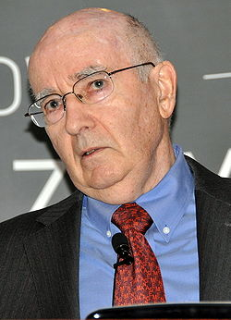

Филипп Котлер
Маркетинг - это
вид экономической деятельности,
направленный на
удовлетворение нужд и
потребностей
посредством обмена.

Slide 8
Американская маркетинговая ассоциация (АМА):
«Маркетинг - процесс планирования, ценообразования, распределения и продвижения товаров, услуг, идей, удовлетворяющего цели (потребности)отдельных лиц и организаций и приносящий выгоду для себя».

Slide 9
Место маркетинга в бизнесе
Цели маркетинга?

Slide 11
Литература
Оценки:
1 - идите и купите. Must Read.
2 - безусловно, полезная литература.
3 - любопытно, но не больше. Прочитайте, если будет время.
Маркетинг в социальных сетях
1. К. Максимюк «Новый интернет для бизнеса» - 1
2. К. Броган «Формула эффекта» - 3
3. Д. Халилов "Маркетинг в социальных сетях» - 1
4. Д. Румянцев «Продвижение бизнеса ВКонтакте» - 1
5. А. Сенаторов «Битва за подписчика ВКонтакте» - 2
Вирусный маркетинг
6. Э. Серновиц «Сарафанный маркетинг» - 3
7. Э. Розен «Анатомия сарафанного маркетинга» - 1
8. Й. Бергер «Заразительный» - 3
Маркетинг
9. Д. Маекс «Ключевые цифры» - 2
10. Ф. Котлер «Маркетинг Менеджмент» - 1
11. Г. Беквит «Без раздумий» - 2
12. П. Андерхилл «Почему люди покупают» - 1
13. Нир Эяль, Райан Хувер «Покупатель на крючке» - 1
14. Дария Бикбаева «Включите сердце и мозги» - 1
15. Ф.Барден «Взлом маркетинга» - 2
16. Б. Парр «Ловушка для внимания» - 2
17. Л. Перси, Р. Эллиот «Стратегическое планирование рекламных кампаний» - 1
18. М. Шульц, Д. Дерр «Маркетинг профессиональных услуг» - 2
19. А. Левитас «Больше денег от Вашего бизнеса» - 1
20. А. Левитас «Экспресс-маркетинг» - 1
21. И. Манн «Маркетинг на 100%» - 1
22. М. Джеффри "Маркетинг, основанный на данных" - 1
23. Э. Голдратт «Цель» - 1
24. И. Манн «Номер один» - 1
25. Д. Льюис «Нейромаркетинг в действии» - 2
26. С. Абдульманов и другие «Бизнес как игра» - 2
27. Дж. Янч «По рекомендации» - 3
Интернет-маркетинг
28. А. Кошек «Веб-аналитика 2.0» - 1
29. Д. Кот «E-mail маркетинг» - 1
30. В. Смирнов «Прибыльная контекстная реклама» - 1
31. Т. Эш «Повышение эффективности интернет-рекламы» - 2
32. Б. Айзенберг «Добавьте в корзину» - 2
33. Х. Салех «Повышение конверсии веб-сайта» - 2
34. Дж. Хьюз «В яблочко» - 2
35. А. Полищук, В. Ле «От идеи до прибыли» - 1
36. Б. Геддс «Google AdWords» - 1
37. Г. Маршалл «Контекстная реклама, которая работает» - 2
38. В. Мышляев «iМаркетинг» - 2
Копирайтинг
39. Д. Каплунов «Контент, маркетинг и рок-н-ролл» - 1
40. Д. Кот «Как не съесть собаку» - 1
41. К. Роуман «Как писать так, чтобы Вам доверяли» - 3
42. А. Симмонс «Сторителлинг» - 3
43. Д. Огилви «Огилви о рекламе» - 1
44. Дж. Шугерман «Искусство создания рекламных посланий» - 1
45. Р. Макки «История на миллион долларов» - 1
46. Д. Каплунов «Эффективное коммерческое предложение» - 2
47. У. Зинсер «Как писать хорошо» - 2
48. Д. Кеннеди «Продающее письмо» - 1
49. М. Стелзнер «Контент-маркетинг» - 1
50. Дж. Вюббен «Контент - это валюта» - 2
51. Р. Роуз «Управление контент-маркетингом» - 2
52. Д. Каплунов «Бизнес-копирайтинг» - 1
Психология
53. Р. Чалдини «Психология влияния» - 1
54. Д, Майерс «Социальная психология» - 1
55. С. Вайншенк «Законы влияния» - 2
56. К. Бредемайер «Черная риторика» - 3
Понимание трендов
57. Н. Талеб «Антихрупкость» - 1
58. Э. Шмидт «Новый цифровой мир» - 2
59. Д. Ланир «Вы не гаджет» - 1
60. Р. Баргава «Неочевидно» - 3
Креатив
61. М. Микалко «Рисовый штурм» - 1
62. Л. Райс «Визуальный молоток» - 3
63. М. Прикен «Гейзер в голове» - 1
64. Э. де Боно «Гениально!» - 2
65. Г. Альтшуллер «Найти идею» - 1

Slide 12
Цели маркетинга:
Привлекать новых клиентов
Удерживать существующих клиентов
Задача маркетолога: обеспечивать «входящий» поток.

Slide 13
Маркетинговые инструменты
                Сегментация

Slide 14
Четыре «Р» продавца | Четыре «С» покупателя
Продукт | Нужды и потребности потребителя
Цена | Издержки клиента
Место | Удобство, Комфорт
Продвижение | Коммуникация

Slide 15
КР по терминологии маркетинга

Slide 16

Сегментация
И поведение потребителей
Татьяна Мороз
moroz.ee

Slide 17
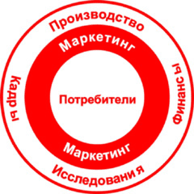

Клиенто-ориентированность

Slide 18
Цель- создать
Профиль идеального клиента
Реклама - привлечение новых клиентов
Привлекать новых – мало, нужно привлекать правильных
Если грамотно произведена сегментация:
Клиенты будут :
покупать,
расхваливать,
приведут новых клиентов
Требуются маркетинговые исследования с чётким профилем

Slide 19

Сегментация рынка
Классификация групп потенциальных потребителей на основе различий в их нуждах, вкусах и/или поведении.

Slide 20
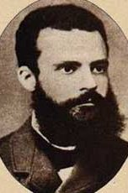
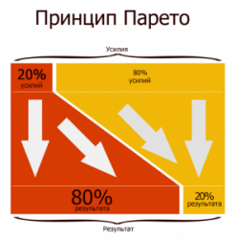
Принцип Парето
20/80
«20 % усилий дают 80 % результата, а остальные 80 % усилий — лишь 20 % результата».

Slide 21
Примеры принципа Парето
80% всего времени носится 20% имеющейся одежды
20% клиентов определяют 80% доходов компании (например, ресторанам основную прибыль приносят постоянные клиенты, которых, по статистике, в среднем 1/5 от общего числа);
20% сотрудников фирмы выполняют 80% работы (эти 20% руководство считает «ценными» и «незаменимыми»);
20% исходных продуктов определяют 80% стоимости готового изделия.

Slide 22
Сегментирование рынка
Сегментация потребительского рынка может быть произведена по нескольким признакам:
географическому,
демографическому,
психографическому,
социальному,
при этом каждому из этих признаков присущи свои переменные.
Notes:
Психографика - Ценности представления модели поведения
22

Slide 23
Критерии сегментации
Сегментация не является чем-то произвольным. Она осуществляется в соответствии с определенными классификационными критериями и признаками (принципами).
Критерий - признак, на основании которого производится оценка, определение или классификация чего-либо (в нашем случае рынка).
Признак - способ выделения данного сегмента рынка.
Критерии различаются в зависимости от назначения товаров (потребительские и производственного назначения) и позволяют в итоге получить ответы на вопросы "Кто?", "Как?" и "Почему?" покупает продукцию предприятия.

Slide 24
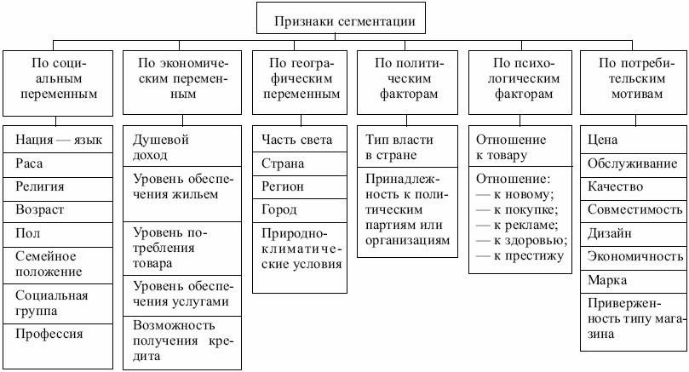

Slide 25
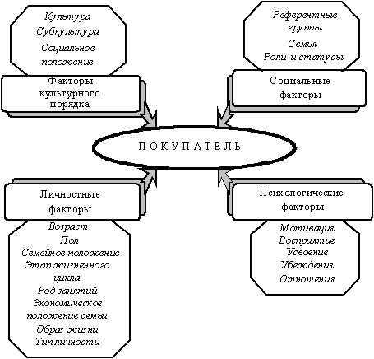

Slide 26
Географическая сегментация рынка
административное деление территории,
место проживания
плотность населения, проходимость
численность населения для городских образований,
климат и т.д.
При этом предполагают, что потребители этих территорий обладают одинаковыми или схожими потребительскими предпочтениями.

Slide 27
Демографические признаки сегментации
Возраст
Пол
Размер семьи
Этапы жизненного цикла семьи
Национальность
Вероисповедание
https://www.youtube.com/watch?v=K2G4sQetqFg

Slide 28
Как? Только на основе фактических статистических данных
http://www.tallinn.ee/rus/Godovoj-otchet-Tallinna

Slide 29
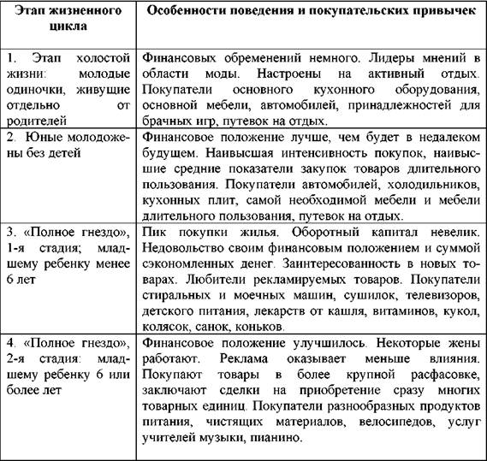

Slide 30
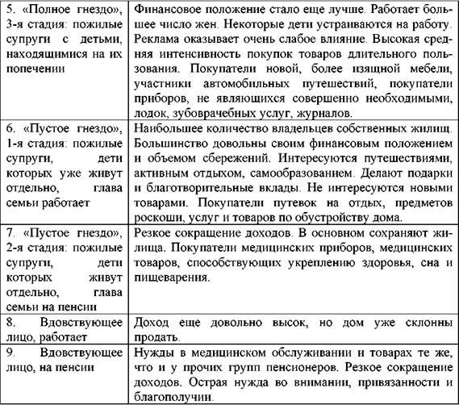

Slide 31
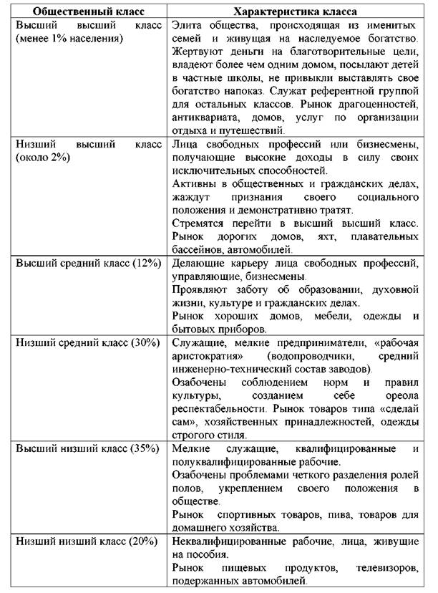

Slide 32
Социальная сегментация
Географическая сегментация

Slide 33
Психологическая и мотивационная сегментация

Slide 34
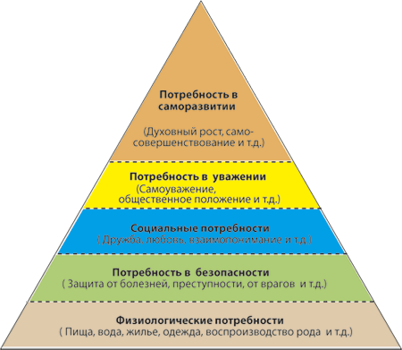
Пирамида
А. Маслоу

Slide 35
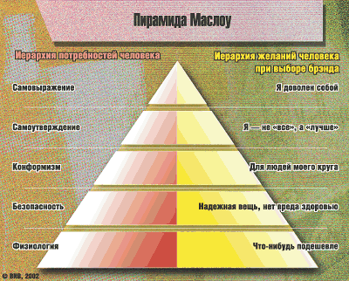

Slide 36
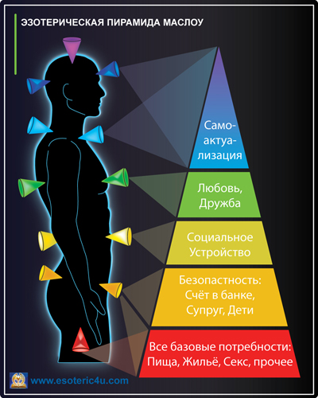
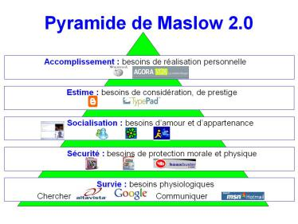

Slide 37
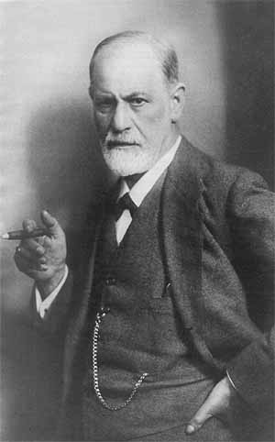
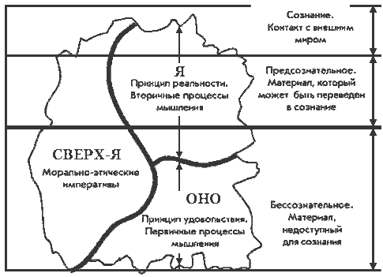
З.Фрейд

Slide 38
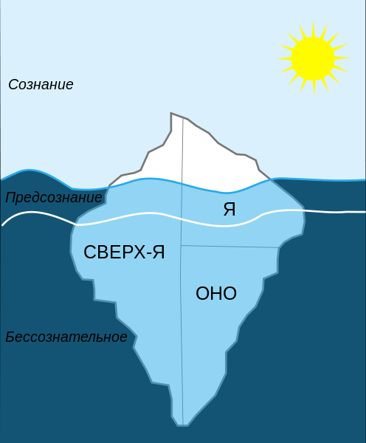

Slide 39
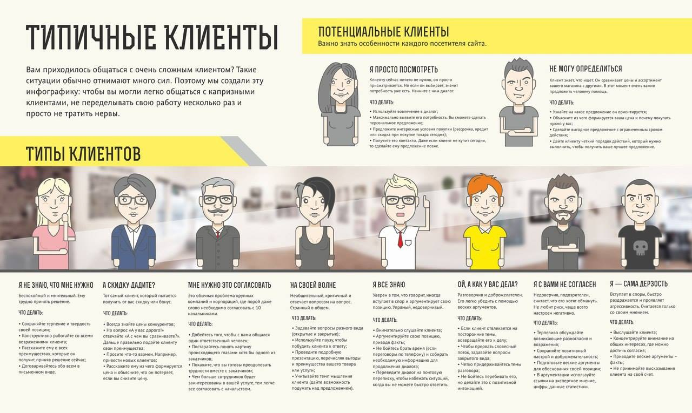

Slide 40
Выбор эффективного сегмента:
1. Потенциальная емкость сегмента
2. Доступность сегмента.
3. Устойчивость сегмента.
4. Прибыльность.
5. Уровень конкуренции.
6. Защищенность от конкуренции.
7. Рекламные возможности фирмы в сегменте.
8. Возможности сервиса в сегменте, удержание клиента.
9. Зависимость сегмента от ограничивающих товаров и услуг.
10. Технологические трудности работы в сегменте.

Slide 41
Анкета Клиента
Фамилия, Должность, Адрес, телефон, Веб-страница
Пол
Возраст
Уровень доходов
Семейное положение
Количество детей
Образование
Должность
Географический сегмент рынка
Роли в принятии решения
9. Кто принимает окончательное решение о покупки товара/услуги?
10. Кто влияет на решение о покупке?
11. Кто является конечным потребителем товара/услуги?
Психография
13 Мотив покупки
15. Искомое ценностное предложение

Slide 42
Задание:
Мой идеальный клиент
___________________________________________________________________________________________________________________________________________________________________________________
Знаете что делаете?

Slide 43
Опросы
Маркетинговое исследование
Татьяна Мороз

Slide 44
Опросы – ключ к успеху
Цель – ВЫЯСНИТЬ, Что люди:
ХОТЯТ
ПРИМУТ
ПОВЕРЯТ
Использовать данные опросов (не свои умозаключения!!!)

Slide 45
Продвижение без опроса – действие BСЛЕПУЮ
Инвойсы
Истории успеха
Успешная реклама в прошлом
Опрашивать – только - ЦА!!!!!!!

Slide 46

АРО
Цель общения (обмен сообщениями, идеями, чувствами) –
1) воспроизведение – создание точной копии
2) понимание - усвоение знания, постижение смысла и значения события, факта, содержания воздействия.
Реальность – согласие
Аффинитити ( сродство) – любовь, расположениие к кому-то.

Slide 47
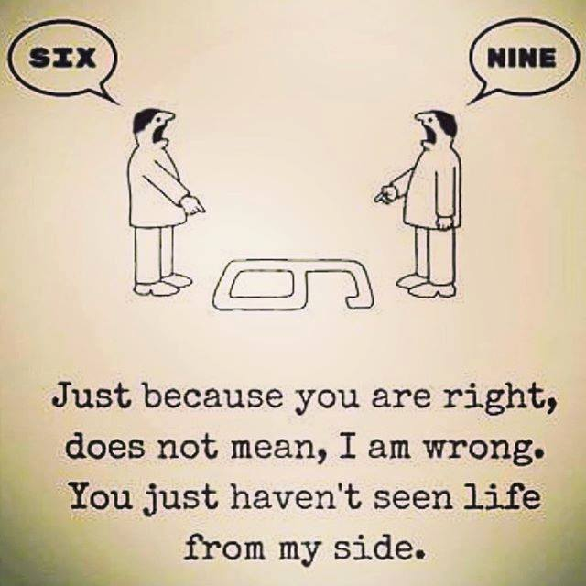

Slide 48
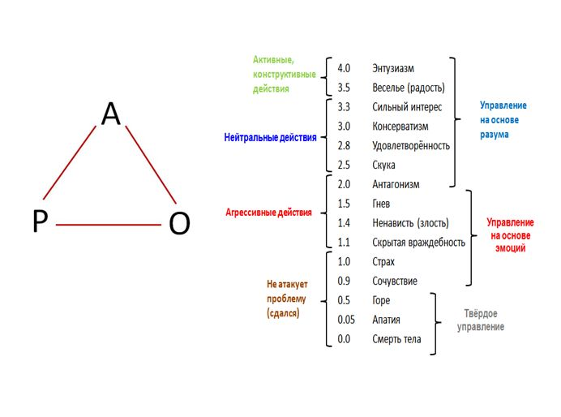
Треугольник АРО и шкала тонов
Хронический тон

Slide 49


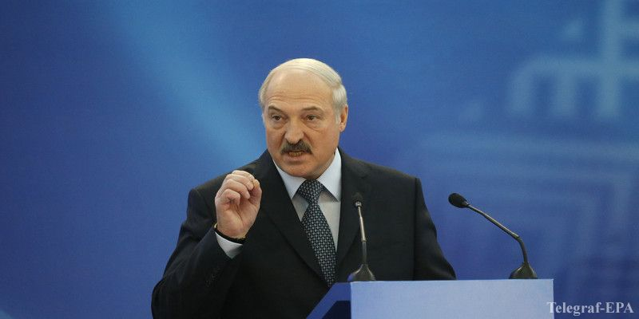
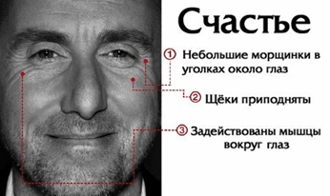

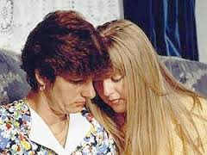
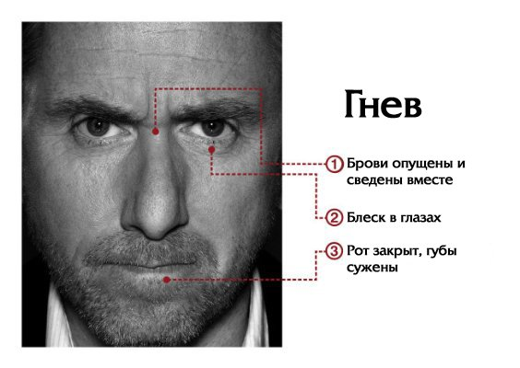
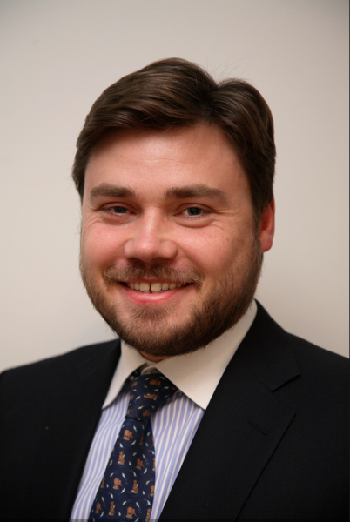
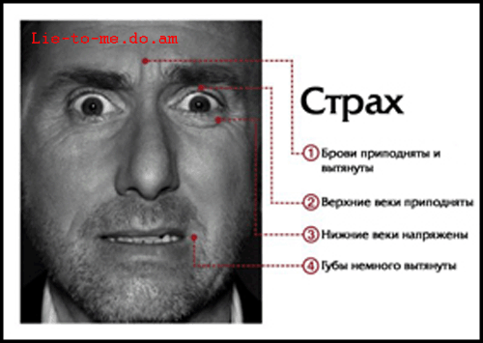
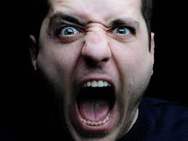

Slide 50
Сообщение и кнопка
Сообщение – информация, мысль, которую хотим донести до аудитории
Кнопка – средство, что бы получить согласие публики выслушать сообщение (смазка, которая доносит сообщение).
Цель Рекламного ( PR) сообщения:
Получить согласие
Вызвать отклик
ТОЛЬКО ТАКАЯ ПОСЛЕДОВАТЕЛЬНОСТЬ!!!!!!!!!!

Slide 51
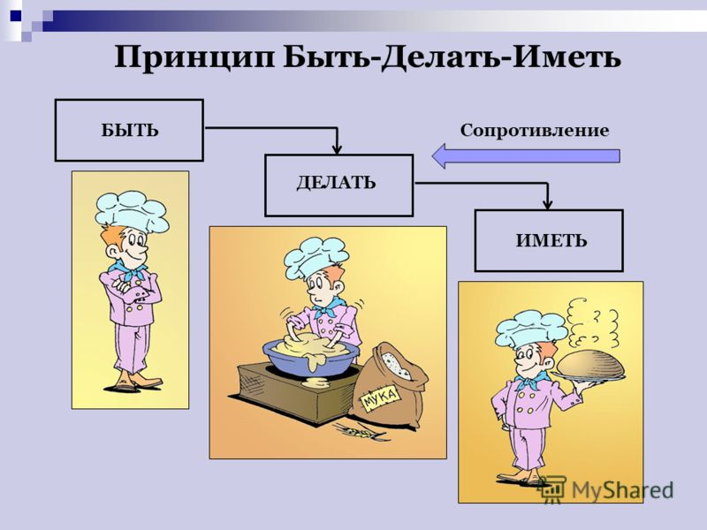
Опросы. О чем спрашивать?
«существовать», «являться»
владеть чем-либо на правах собственности
обладать каким-либо свойством,

Slide 52
С помощью рекламы и PR – изменяем эмоции и реакции человека
Что бы контролировать ЦА – общение на 0,5 тона выше
Опрос ВСЕГДА должен затрагивать эмоции человека, что бы определить где он находится по шкале тонов.

Slide 53
Практикум

Slide 60
Примеры, как надо.
Что в рекламе хорошо?
Что в рекламе работает?

Slide 61
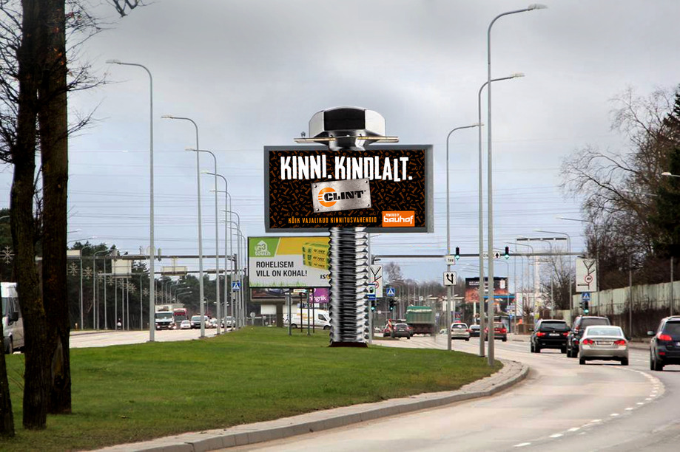

Slide 62
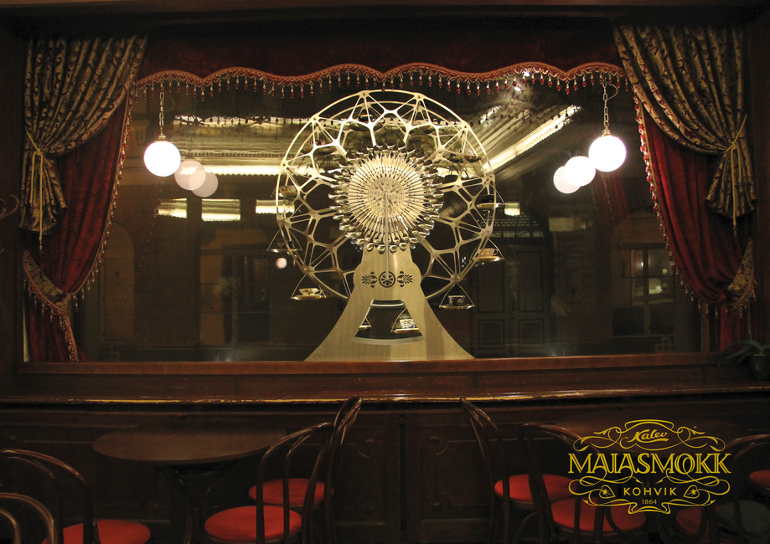

Slide 63
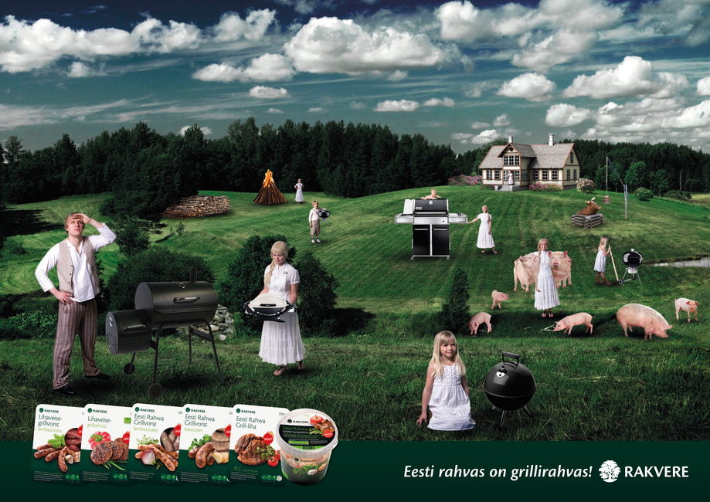

Slide 64


Slide 65


Slide 66


Slide 67


Slide 68


